Slide 1
FrItz
Das Korpus französischer und italienischer Zeitungssprachen
Korpus Romanischer Zeitungssprachen
Professur für italienische, französische + frankophone Sprachwissenschaft,
Prof. Dr. Elisabeth Burr, Elena Arestau, Julia Burkhardt, Rebecca Sierig, Aramís Concepción Durán
04.12.2017

Slide 2
Korpus Romanischer Zeitungssprachen
Seit 1989 entstehendes Korpus bestehend aus
Korpus italienischer Zeitungssprache „Die Wende 1989“, 1989
Korpus französischer, italienischer und spanischer Zeitungssprache „Europawahlen 1994“, 1994
FrItZ „Frauenfußballweltmeisterschaft“, seit 2011
Kontinuierliche Weiterentwicklung von Konzeption und Textmodell

Slide 3
fRiTZ-korpus
Französische und italienische überregionale Tageszeitungen
Zeitraum: 26.06.2011 – 20.07.2011 (Frauenfußball-WM)
Französisch | Italienisch
Le Monde | La Repubblica
Libération | La Stampa
Le Parisien | Il Corriere della Sera
Le Devoir | Il Corriere Canadese

Slide 4
Konzeption des Fritz-Korpus
DIGITAL HUMANITIES
Korpus als Digital Humanities Projekt
Datenmodellierung als eine der Kerntätigkeiten der Digital Humanities (cf. z.B. McCarty 2005; Jannidis 2017)
Datengrundlage: französisch- und italienischsprachige Tageszeitungen – begriffen als Artefakte, die in ihrer besonderen Beschaffenheit beschrieben werden sollen
→ Modellierung

Slide 5
Konzeption des Fritz-Korpus
MODELLIERUNG
Ziele der Modellierung für das Korpus:
Tageszeitungen in ihrer Konzeption und Ganzheit als Artefakten gerecht werden
Zeitungssprachen erforschbar machen: alle Komponenten repräsentieren, die dafür nötig sind
Verschiedene Fragestellungen ermöglichen
→ curation-driven-Ansatz (cf. Jannidis 2017: 102)

Slide 6
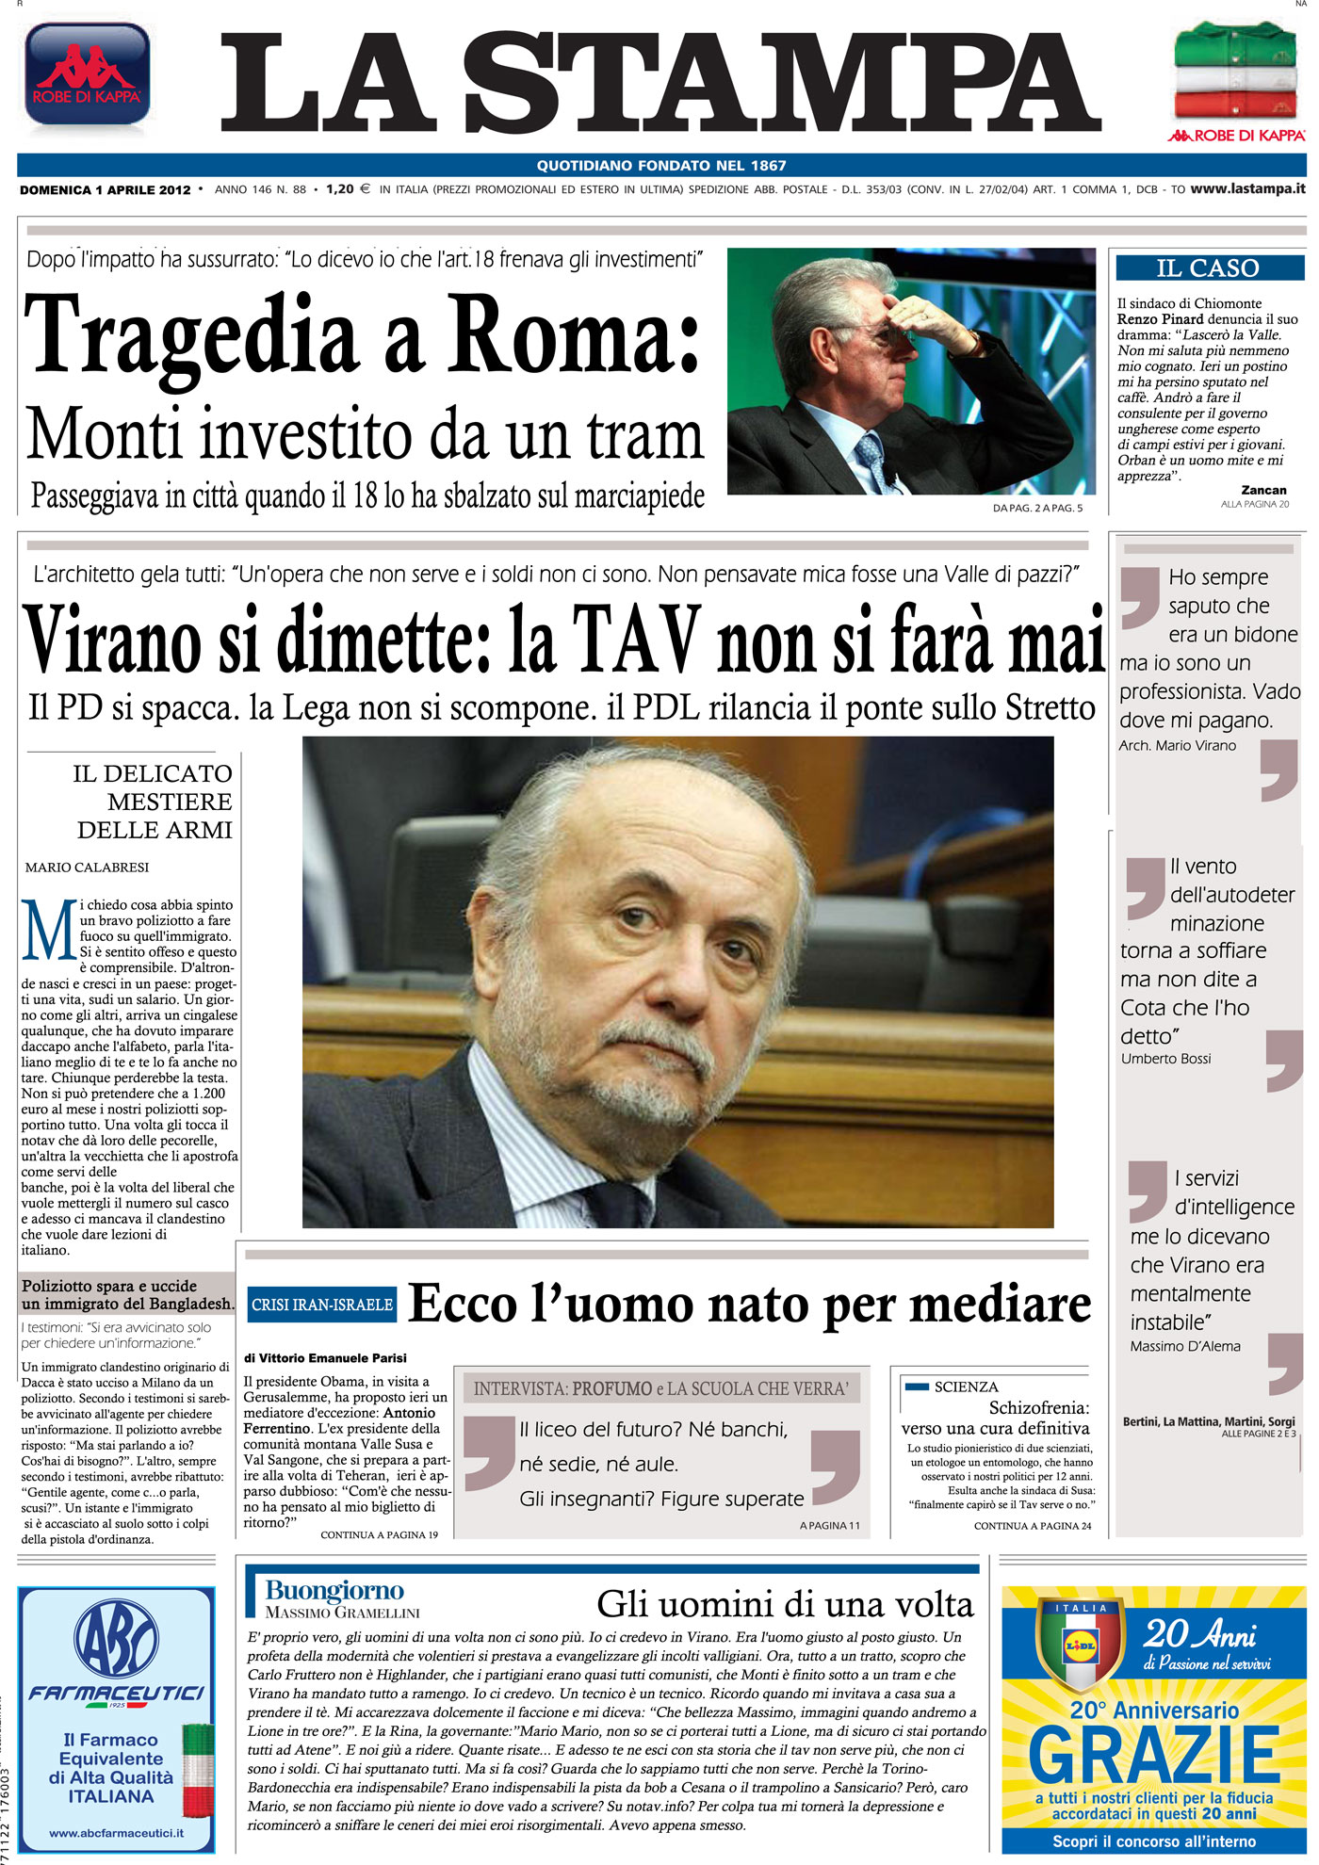
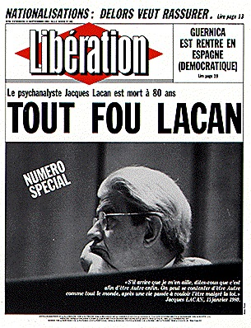
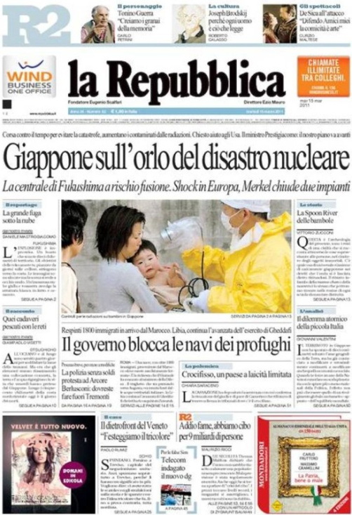
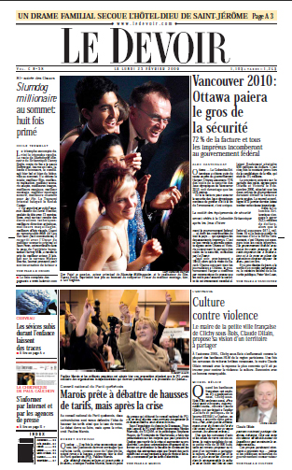
Konzeption des Fritz-korpus
TEXTMODELL - HERAUSFORDERUNGEN
Von Besonderheiten abstrahieren, Gemeinsames herausarbeiten
Dem Besonderen der Einzeltitel Raum geben

Slide 7
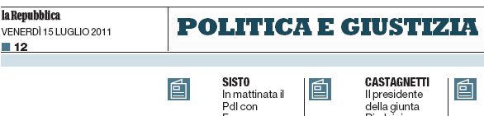
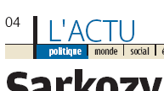
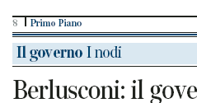
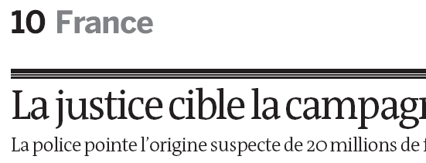
Textmodell - Beispiel
Vielfalt
Modell
National / Innenpolitik

Slide 8
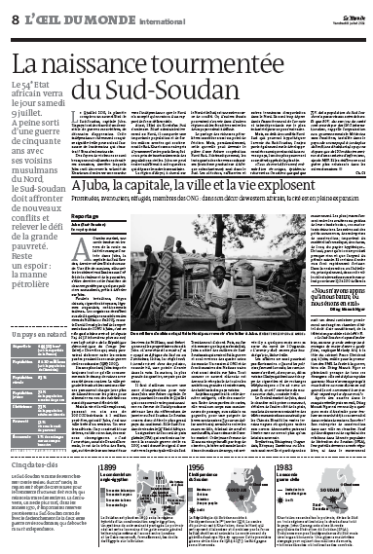
Textmodell - Hierarchie
Zeitungsausgabe
Rubrik
Seite
Textcluster
Artikel
Überschriften
Absätze
Text
Zwischentitel
Zitate
…

Slide 9
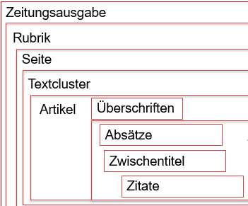
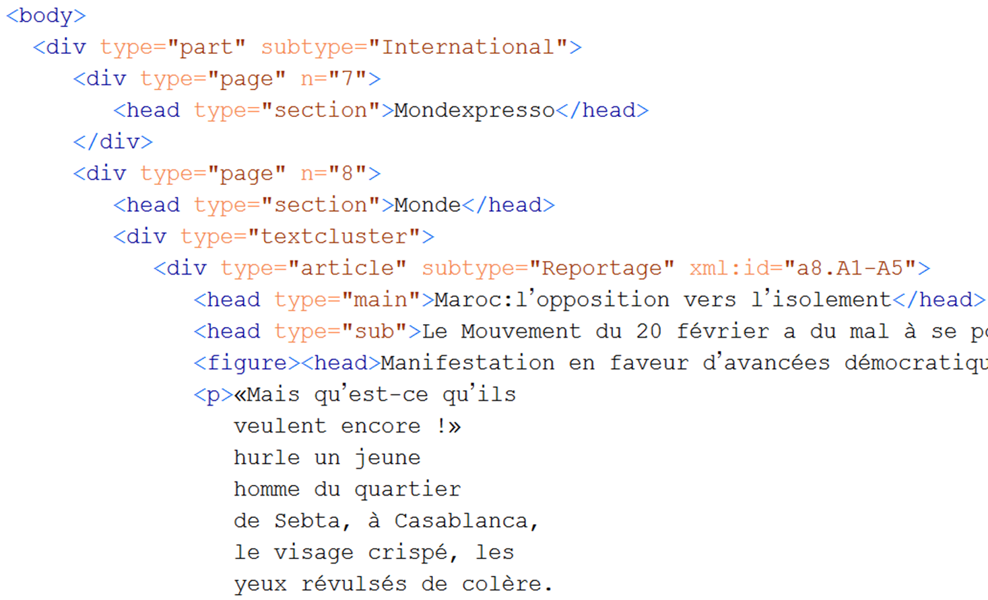
Textmodell – Markup

Slide 10
Ausblick
Lösungen für überlappende Hierarchien, z.B. Textcluster
Verfeinerung des Markups
Integration von Bild und Werbung
Zugang und nutzungsfreundliche Oberfläche

Slide 11
Vielen Dank!
Prof. Elisabeth Burr, Elena Arestau, Julia Burkhardt, Rebecca Sierig
Institut für Romanistik
Beethovenstraße 15, 04107 Leipzig
elisabeth.burr@uni-leipzig.de
http://home.uni-leipzig.de/burr/

Slide 12
Bibliographie
Burr, Elisabeth / Burkhardt, J. / Potapenko, E. et al. (2015): Das Duisburg-Leipzig Korpus romanischer Zeitungssprachen und sein Textmodell, DHd, Graz.
Jannidis, Fotis (2017): „Grundlagen der Datenmodellierung“, in: Jannidis, F. / Rehbein, M. / Kohle, H. (eds.): Digital Humanities. Eine Einführung. Stuttgart: Metzler 99-108.
McCarty, Willard (2005): „Modelling“ in: McCarty, W. (ed.): Humanities Computing. Basingstoke 20-72.

